Slide 1
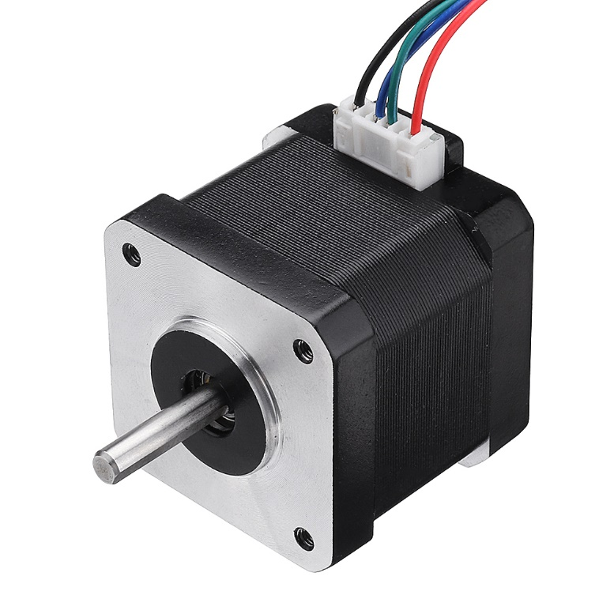
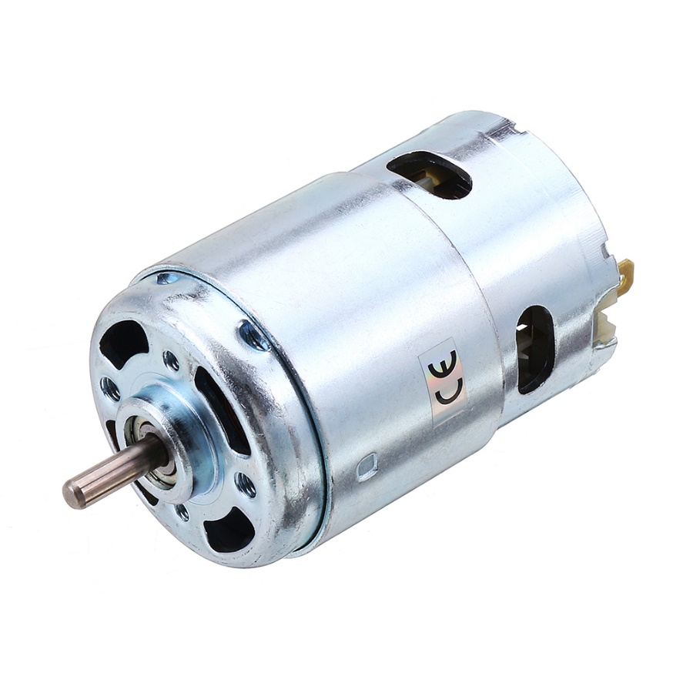
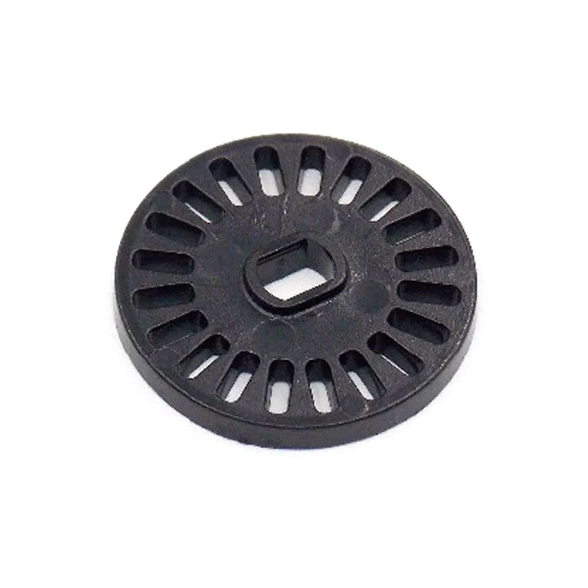
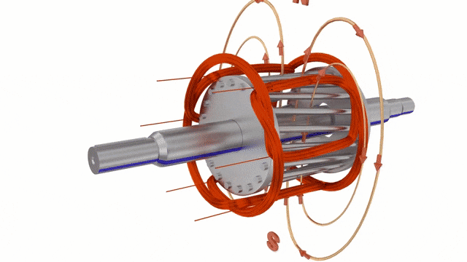
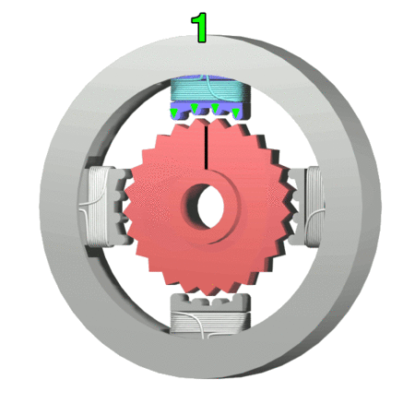
THỰC HÀNH
VI ĐIỀU KHIỂN
THỰC HÀNH
VI ĐIỀU KHIỂN
CHƯƠNG 7
CHƯƠNG 7
ĐỘNG CƠ BƯỚC
ĐỘNG CƠ DC – PWM
ENCODER
ĐỘNG CƠ BƯỚC
ĐỘNG CƠ DC – PWM
ENCODER
ĐỖ TRUNG HẬU
ĐỖ TRUNG HẬU

Slide 2
CHƯƠNG 7: STEP – DC MOTOR, ENCODER, PWM
CHƯƠNG 7: STEP – DC MOTOR, ENCODER, PWM
1
2
ĐỘNG CƠ BƯỚC
THƯ VIỆN VÀ ĐỊNH NGHĨA
ĐỘNG CƠ DC - ENCODER
4
ĐIỀU KHIỂN TỐC ĐỘ - PWM
3
5
ĐIỀU KHIỂN KẾT HỢP
6
ĐIỀU KHIỂN ỔN ĐỊNH - PID

Slide 3
CHƯƠNG 7: MOTOR - PWM
CHƯƠNG 7: MOTOR - PWM
1. THƯ VIỆN VÀ ĐỊNH NGHĨA
1. THƯ VIỆN VÀ ĐỊNH NGHĨA
THƯ VIỆN CHÍNH
1.1
#include <tv_kit_vdk_pic_all.c>
#include <tv_01_4_nutnhan.c>
#include <tv_02_matran_phim4x4_138.c>
#include <math.h>
#include <tv_03_32led_don.c>
#include <tv_04_4led_7doan.c>
#include <tv_05_8led_7doan_quet.c>
#include <tv_05_i2c_ds13_pcf.c>
#include <tv_06_lcd_glcd.c>
#include <tv_06_lcd.c>
#include <tv_dht11.c>
#include <tv_08_relay_triac_buzzer_dc.c>
#include <tv_07_adc_cb.c>
#include <tv_07_ds18b20.c>
#include <tv_07_i2c_at24cxx.c>
#include <tv_08_step_motor.c>
#include <tv_08_dc_motor.c>
#include <tv_09_matran_led_mbi.c>

Slide 4
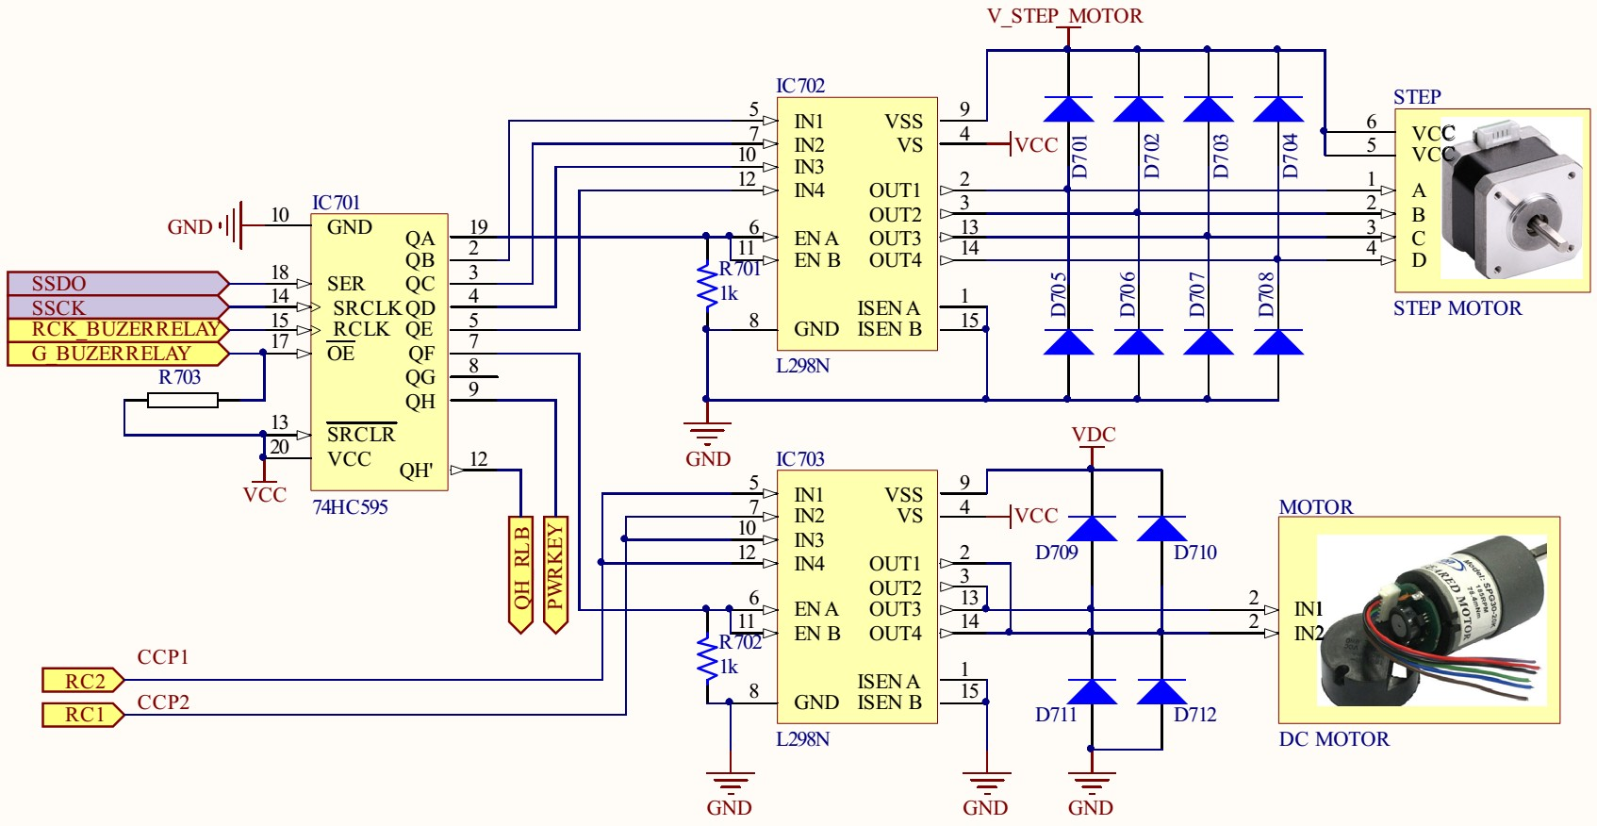
CHƯƠNG 7: MOTOR - PWM
CHƯƠNG 7: MOTOR - PWM
1. THƯ VIỆN VÀ ĐỊNH NGHĨA
1. THƯ VIỆN VÀ ĐỊNH NGHĨA

Slide 5
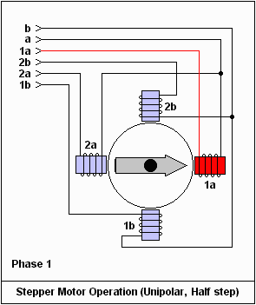
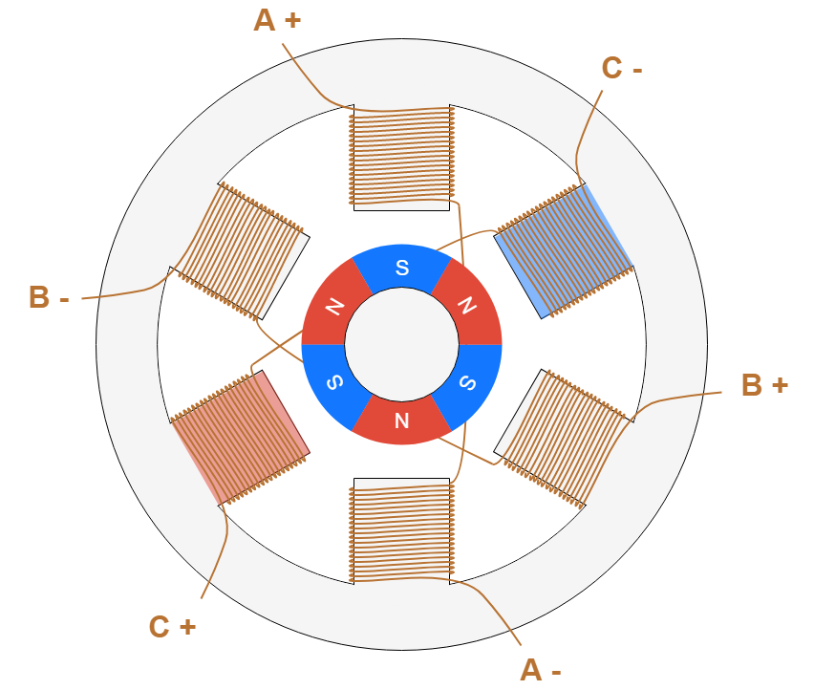
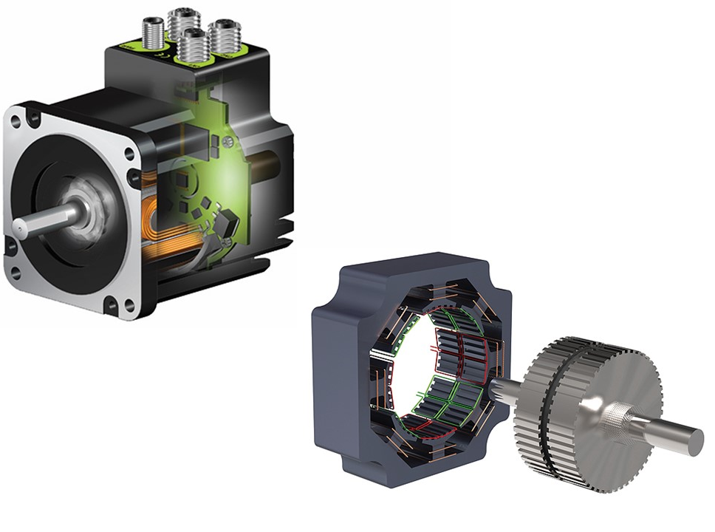
CHƯƠNG 7: MOTOR - PWM
CHƯƠNG 7: MOTOR - PWM
2. ĐIỀU KHIỂN ĐỘNG CƠ BƯỚC
2. ĐIỀU KHIỂN ĐỘNG CƠ BƯỚC
2
ĐỘNG CƠ BƯỚC
Giới thiệu

Slide 6
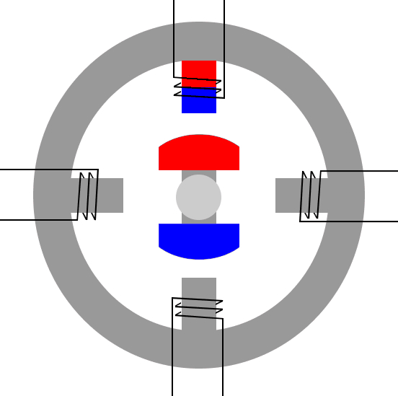
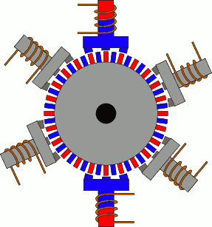
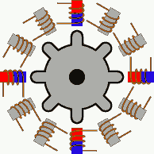
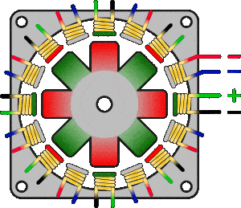
CHƯƠNG 7: MOTOR - PWM
CHƯƠNG 7: MOTOR - PWM
2. ĐIỀU KHIỂN ĐỘNG CƠ BƯỚC
2. ĐIỀU KHIỂN ĐỘNG CƠ BƯỚC
2
ĐỘNG CƠ BƯỚC
Giới thiệu

Slide 7

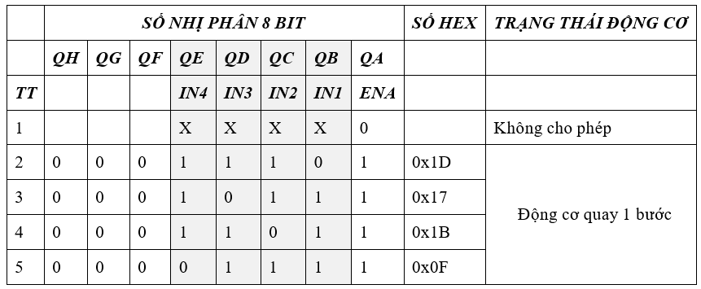
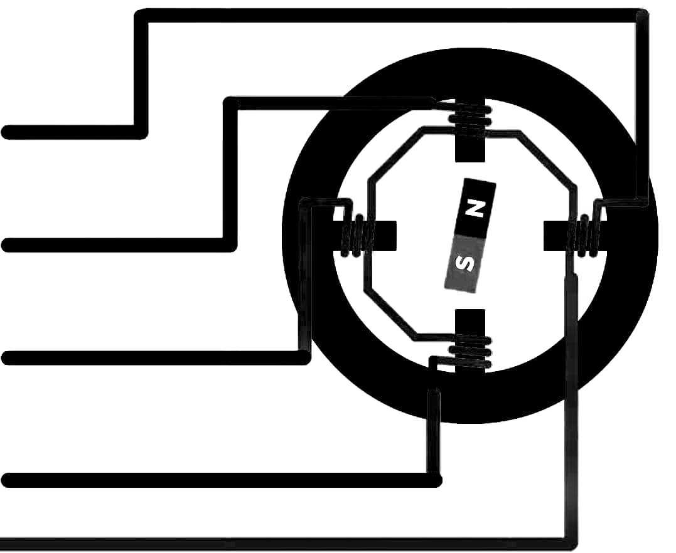
CHƯƠNG 7: MOTOR - PWM
CHƯƠNG 7: MOTOR - PWM
2. ĐIỀU KHIỂN ĐỘNG CƠ BƯỚC
2. ĐIỀU KHIỂN ĐỘNG CƠ BƯỚC
FULL STEP
2
ĐỘNG CƠ BƯỚC
Các dạng điều khiển
Gửi mã từ trên xuống:
CÙNG CHIỀU ĐỒNG HỒ
Gửi mã từ dưới lên:
NGƯỢC CHIỀU ĐỒNG HỒ

Slide 8
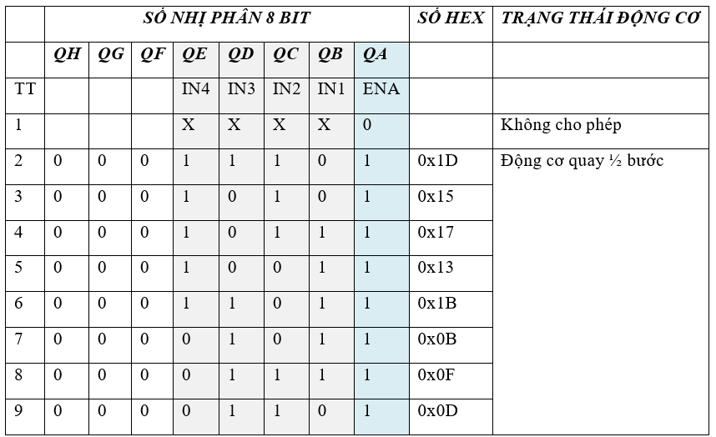
CHƯƠNG 7: MOTOR - PWM
CHƯƠNG 7: MOTOR - PWM
2. ĐIỀU KHIỂN ĐỘNG CƠ BƯỚC
2. ĐIỀU KHIỂN ĐỘNG CƠ BƯỚC
HALF STEP
2
ĐỘNG CƠ BƯỚC
Các dạng điều khiển
Gửi mã từ trên xuống:
CÙNG CHIỀU ĐỒNG HỒ
Gửi mã từ dưới lên:
NGƯỢC CHIỀU ĐỒNG HỒ

Slide 9

CHƯƠNG 7: MOTOR - PWM
CHƯƠNG 7: MOTOR - PWM
2. ĐIỀU KHIỂN ĐỘNG CƠ BƯỚC
2. ĐIỀU KHIỂN ĐỘNG CƠ BƯỚC
2
ĐỘNG CƠ BƯỚC
Tập lệnh giao tiếp
1. step_motor_quay_thuan_fs();
Chức năng: Điều khiển động cơ quay thuận bước đủ.
void step_motor_quay_thuan_fs()
{
rbdc=rbdc & 0xffe0;
rbdc=rbdc|stepmotor_fs[stepmotor_i];
xuat_buzzer_relay();
stepmotor_i++;
stepmotor_i = stepmotor_i & 0x03;
}
2. step_motor_quay_nghich_fs();
Chức năng: Điều khiển động cơ quay nghịch bước đủ.
3. step_motor_quay_thuan_hs();
Chức năng: Điều khiển động cơ quay thuận nửa bước.
3. step_motor_quay_nghich_hs();
Chức năng: Điều khiển động cơ quay nghịch nửa bước.

Slide 10
CHƯƠNG 7: MOTOR - PWM
CHƯƠNG 7: MOTOR - PWM
2. ĐIỀU KHIỂN ĐỘNG CƠ BƯỚC
2. ĐIỀU KHIỂN ĐỘNG CƠ BƯỚC
2
ĐỘNG CƠ BƯỚC
Hàm kiểm tra
5.step_motor_run_tn_fs();
- BTT: stepmotor_tn
void step_motor_run_tn_fs()
{if(stepmotor_tn)
step_motor_quay_thuan_fs();
else step_motor_quay_nghich_fs();}
Chức năng: Kiểm tra chế độ là thuận bước đủ hay nghịch bước đủ, tùy thuộc vào BTT.
6. step_motor_run_tn_hs();
- BTT: stepmotor_tn
void step_motor_run_tn_hs()
{if(stepmotor_tn)
step_motor_quay_thuan_hs();
else step_motor_quay_nghich_hs();}
Chức năng: Kiểm tra chế độ là thuận nửa bước hay nghịch nửa bước, tùy thuộc vào BTT.
7. step_motor_run_fs_hs();
- BTT: stepmotor_fh, stepmotor_tn
Chức năng: Kiểm tra chế độ là full hay half, for hay rev.

Slide 11
CHƯƠNG 7: MOTOR - PWM
CHƯƠNG 7: MOTOR - PWM
2. ĐIỀU KHIỂN ĐỘNG CƠ BƯỚC
2. ĐIỀU KHIỂN ĐỘNG CƠ BƯỚC
2
ĐỘNG CƠ BƯỚC
#include <tv_kit_vdk_pic_all.c>
int1 tt_onoff;
void phim_on_off()
{
if(!input(on)&&(!tt_onoff))
{tt_onoff=1;
xuat_32led_don_1dw(0xffffffff);}
else if(!input(off)&&(tt_onoff))
{tt_onoff=0;xuat_32led_don_1dw(0);}
}
Ví dụ 1: Chương trình điều khiển động cơ. Nhấn ON động cơ quay thuận bước đủ, nhấn OFF động cơ ngừng quay. Báo hiệu bằng 32 LED.

Slide 12
CHƯƠNG 7: MOTOR - PWM
CHƯƠNG 7: MOTOR - PWM
2. ĐIỀU KHIỂN ĐỘNG CƠ BƯỚC
2. ĐIỀU KHIỂN ĐỘNG CƠ BƯỚC
void xuly()
{
if(tt_onoff)
{step_motor_quay_thuan_fs();
delay_ms(500);}
}
void main()
{
set_up_port();
tt_onoff = 0;
while(true)
{
phim_on_off();
xuly();
}
}
2
ĐỘNG CƠ BƯỚC
Ví dụ 1: Chương trình điều khiển động cơ. Nhấn ON động cơ quay thuận bước đủ, nhấn OFF động cơ ngừng quay. Báo hiệu bằng 32 LED.

Slide 13
CHƯƠNG 7: MOTOR - PWM
CHƯƠNG 7: MOTOR - PWM
2. ĐIỀU KHIỂN ĐỘNG CƠ BƯỚC
2. ĐIỀU KHIỂN ĐỘNG CƠ BƯỚC
2
ĐỘNG CƠ BƯỚC
#include <tv_kit_vdk_pic_all.c>
int1 tt_onoff;
void phim_on_off()
{
if(!input(on)&&(!tt_onoff))
{tt_onoff=1;
xuat_32led_don_1dw(0xffffffff);}
else if(!input(off)&&(tt_onoff))
{tt_onoff=0;xuat_32led_don_1dw(0);}
}
Ví dụ 2: Chương trình điều khiển động cơ. Nhấn ON động cơ quay thuận nửa bước, nhấn INV để đổi chiều quay, nhấn OFF để ngừng quay. Nút INV không có tác dụng khi động cơ OFF.

Slide 14
CHƯƠNG 7: MOTOR - PWM
CHƯƠNG 7: MOTOR - PWM
2. ĐIỀU KHIỂN ĐỘNG CƠ BƯỚC
2. ĐIỀU KHIỂN ĐỘNG CƠ BƯỚC
void phim_inv()
{
if(phim_bt2_c1(1,0))
{
if(tt_onoff)
stepmotor_tn=~stepmotor_tn;
else buzzer_on_off(100);
}
}
void xuly()
{
if(tt_onoff)
{
step_motor_run_tn_hs();
delay_ms(50);
}
}
void main()
{
set_up_port();
tt_onoff = 0; stepmotor_tn=0;
while(true)
{
phim_on_off();
phim_inv();
xuly();
}
}

Slide 15
CHƯƠNG 7: MOTOR - PWM
CHƯƠNG 7: MOTOR - PWM
2. ĐIỀU KHIỂN ĐỘNG CƠ BƯỚC
2. ĐIỀU KHIỂN ĐỘNG CƠ BƯỚC
2
ĐỘNG CƠ BƯỚC
#include <tv_kit_vdk_pic_all.c>
int1 tt_onoff;
void phim_on_off()
{
if(!input(on)&&(!tt_onoff))
{tt_onoff=1;
xuat_32led_don_1dw(0xffffffff);}
else if(!input(off)&&(tt_onoff))
{tt_onoff=0;xuat_32led_don_1dw(0);}
}
Ví dụ 3: Chương trình điều khiển động cơ. Nhấn ON động cơ quay thuận bước đủ, nhấn INV để đổi chế độ thành nửa nước và ngược lại, nhấn OFF để ngừng quay. Nút INV không có tác dụng khi động cơ OFF.

Slide 16
CHƯƠNG 7: MOTOR - PWM
CHƯƠNG 7: MOTOR - PWM
2. ĐIỀU KHIỂN ĐỘNG CƠ BƯỚC
2. ĐIỀU KHIỂN ĐỘNG CƠ BƯỚC
void phim_inv()
{
if(phim_bt2_c1(1,0))
{
if(tt_onoff)
stepmotor_fh=~stepmotor_fh;
else buzzer_on_off(100);
}
}
void xuly()
{
if(tt_onoff)
{
step_motor_run_fs_hs();
delay_ms(50);
}
}
void main()
{
set_up_port();
tt_onoff = 0; stepmotor_tn=0;
while(true)
{
phim_on_off();
phim_inv();
xuly();
}
}

Slide 17
CHƯƠNG 7: MOTOR - PWM
CHƯƠNG 7: MOTOR - PWM
2. ĐIỀU KHIỂN ĐỘNG CƠ BƯỚC
2. ĐIỀU KHIỂN ĐỘNG CƠ BƯỚC
2
ĐỘNG CƠ BƯỚC
#include <tv_kit_vdk_pic_all.c>
int1 tt_onoff, tt_tn;
usi32 led;
void phim_on_off()
{
if(!input(on)&&(!tt_onoff))
tt_onoff=1;
else if(!input(off)&&(tt_onoff))
tt_onoff=0;
}
Ví dụ 4: Chương trình điều khiển động cơ bước bước đủ bằng 3 nút: ON, OFF, INV. Khi nhấn ON thì động cơ quay thuận bước đủ.
Khi nhấn INV thì động cơ đảo chiều đang quay, nếu động cơ ngừng thì phím này không có tác dụng. Dùng 32 led để báo trạng thái quay thuận, nghịch. Khi nhấn OFF thì động cơ ngừng.

Slide 18
CHƯƠNG 7: MOTOR - PWM
CHƯƠNG 7: MOTOR - PWM
2. ĐIỀU KHIỂN ĐỘNG CƠ BƯỚC
2. ĐIỀU KHIỂN ĐỘNG CƠ BƯỚC
void phim_inv()
{
if(phim_bt2_c1(1,0))
{
if(tt_onoff)
{
stepmotor_tn =~ stepmotor_tn;
led=~led; xuat_32led_don_1dw(led);
}
else buzzer_on_off(100);
}
}
void xuly()
{
if(tt_onoff)
{
step_motor_run_fs_hs();
delay_ms(500);
}
}
void main()
{
set_up_port();
tt_onoff = 0;
tt_tn = 0;
while(true)
{
phim_on_off();
phim_inv();
xuly();
}
}

Slide 19
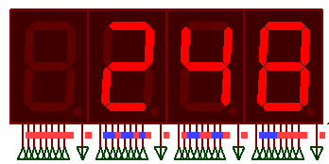
CHƯƠNG 7: MOTOR - PWM
CHƯƠNG 7: MOTOR - PWM
2. ĐIỀU KHIỂN ĐỘNG CƠ BƯỚC
2. ĐIỀU KHIỂN ĐỘNG CƠ BƯỚC
unsigned int16 sb;
void hthi_sobuoc()
{
md4l7d_giaima_4so_vitri_vn(sb,3,cx_vn);
xuat_4led_7doan_4so();
}
void xuly()
{
if(tt_onoff)
{
step_motor_run_tn_fs();
sb++; hthi_sobuoc(); delay_ms(20);
}
}
2
ĐỘNG CƠ BƯỚC
Ví dụ 5: Tương tự ví dụ 4, nhưng hiển thị thêm số bước trên module 4 LED 7 đoạn. Nếu quay bước đủ thì 1 vòng là 200 bước.

Slide 20
CHƯƠNG 7: MOTOR - PWM
CHƯƠNG 7: MOTOR - PWM
2. ĐIỀU KHIỂN ĐỘNG CƠ BƯỚC
2. ĐIỀU KHIỂN ĐỘNG CƠ BƯỚC
#include <tv_kit_vdk_pic_all.c>
int1 tt_onoff;
usi32 led;
unsigned int16 sb;
void hthi_sobuoc()
{
md4l7d_giaima_4so_vitri_vn(sb,3,cx_vn);
xuat_4led_7doan_4so();
}
void phim_on_off()
{
if(!input(on)&&(!tt_onoff))
tt_onoff=1;
else if(!input(off)&&(tt_onoff))
tt_onoff=0;
}
2
ĐỘNG CƠ BƯỚC
Ví dụ 6: Tương tự ví dụ 5, thêm nút nhấn BT3 có chức năng chuyển điều khiển giữa bước đủ và nửa bước. Mặc nhiên ban đầu là bước đủ quay thuận.

Slide 21
CHƯƠNG 7: MOTOR - PWM
CHƯƠNG 7: MOTOR - PWM
2. ĐIỀU KHIỂN ĐỘNG CƠ BƯỚC
2. ĐIỀU KHIỂN ĐỘNG CƠ BƯỚC
void phim_inv()
{
if(phim_bt2_c1(1,0))
{
if(tt_onoff)
{
stepmotor_tn =~ stepmotor_tn;
led=~led;
xuat_32led_don_1dw(led);
}
else buzzer_on_off(100);
}
}
void phim_bt3()
{
if(phim_bt3_c1(1,0))
{
if(tt_onoff)
stepmotor_fh =
~ stepmotor_fh;
else buzzer_on_off(100);
}
}

Slide 22
CHƯƠNG 7: MOTOR - PWM
CHƯƠNG 7: MOTOR - PWM
2. ĐIỀU KHIỂN ĐỘNG CƠ BƯỚC
2. ĐIỀU KHIỂN ĐỘNG CƠ BƯỚC
void main()
{
set_up_port();
tt_onoff = 0;
while(true)
{
phim_on_off();
phim_inv();
phim_bt3();
xuly();
}
}
void xuly()
{
if(tt_onoff)
{
step_motor_run_fs_hs();
sb++;
hthi_sobuoc();
delay_ms(400);
}
}

Slide 23
CHƯƠNG 7: MOTOR - PWM
CHƯƠNG 7: MOTOR - PWM
2. ĐIỀU KHIỂN ĐỘNG CƠ BƯỚC
2. ĐIỀU KHIỂN ĐỘNG CƠ BƯỚC
2
ĐỘNG CƠ BƯỚC
Ví dụ 7: Hãy viết chương trình tương tự ví dụ 6, nhưng 3 led 7 đoạn (1,2,3) hiển thị số bước của 1 vòng, led thứ 0 hiển thị số vòng từ 0 đến 9..
Ví dụ 8: Hãy viết chương trình tương tự ví dụ 7 nhưng hiển thị thêm trên LCD gồm: số vòng: 2 số to, số bước: 3 số nhỏ, trạng thái: ON/OFF, FOR/REV, FS/HS.

Slide 24
CHƯƠNG 7: MOTOR - PWM
CHƯƠNG 7: MOTOR - PWM
2. ĐIỀU KHIỂN ĐỘNG CƠ BƯỚC
2. ĐIỀU KHIỂN ĐỘNG CƠ BƯỚC
2
ĐỘNG CƠ BƯỚC
#include <tv_kit_vdk_pic_all.c>
int1 tt_onoff;
usi16 sobuoc_cai,sobuoc, tram, chuc, donvi, mp;
void hienthi()
{
sobuoc_cai=tram*100+chuc*10+donvi;
md4l7d_giaima_3so_vitri_vn(sobuoc_cai,3,0);
xuat_4led_7doan_4so();
}
Ví dụ 9: Hãy viết chương trình điều khiển động cơ quay theo số bước được đặt trước dùng bàn phím ma trận, dùng các phím số từ 0 đến 9 để nhập số bước. Nếu nhấn phím F thì động cơ quay thuận bước đủ đến khi đạt số bước đã cài khi ngưng. Trong khi động cơ đang quay thì không được phép cài.

Slide 25
CHƯƠNG 7: MOTOR - PWM
CHƯƠNG 7: MOTOR - PWM
2. ĐIỀU KHIỂN ĐỘNG CƠ BƯỚC
2. ĐIỀU KHIỂN ĐỘNG CƠ BƯỚC
void xuly()
{
if(tt_onoff)
{
step_motor_run_fs_hs();
delay_ms(20);
sobuoc++;
if(sobuoc>=sobuoc_cai)
{
tt_onoff=0;
}
}
}
void xulyphim()
{
mp=key_4x4_dw();
if(!tt_onoff)
{
if(mp<10)
{
tram=chuc;
chuc=donvi;
donvi=mp;
hienthi();
}

Slide 26
CHƯƠNG 7: MOTOR - PWM
CHƯƠNG 7: MOTOR - PWM
2. ĐIỀU KHIỂN ĐỘNG CƠ BƯỚC
2. ĐIỀU KHIỂN ĐỘNG CƠ BƯỚC
if(mp==0x0f && sobuoc_cai>0)
{
tt_onoff=1;
stepmotor_fh=0;
stepmotor_tn=0;
}
}
}
void main()
{
set_up_port();
while(true)
{
xulyphim();
xuly();
}
}

Slide 27
CHƯƠNG 7: MOTOR - PWM
CHƯƠNG 7: MOTOR - PWM
2. ĐIỀU KHIỂN ĐỘNG CƠ BƯỚC
2. ĐIỀU KHIỂN ĐỘNG CƠ BƯỚC
2
ĐỘNG CƠ BƯỚC
Ví dụ 10: Tương tự ví dụ 9 nhưng hiển thị số bước cài ở 3 LED đầu, số bước hiển thị giảm dần từ số bước cài về 0 hiển thị 3 LED cuối.
Ví dụ 11: Tương tự ví dụ 10, nhưng nhấn A để quay thuận bước đủ, nhấn B quay thuận nửa bước, nhấn C quay nghịch bước đủ, nhấn D quay nghịch nửa bước.

Slide 28
CHƯƠNG 7: MOTOR - PWM
CHƯƠNG 7: MOTOR - PWM
2. ĐIỀU KHIỂN ĐỘNG CƠ BƯỚC
2. ĐIỀU KHIỂN ĐỘNG CƠ BƯỚC
void xuly()
{
if(tt_onoff)
{
step_motor_run_fs_hs();
delay_ms(20);
sobuoc++;
sobuoc_ht=sobuoc_cai-sobuoc;
if(sobuoc>=sobuoc_cai)
{
tt_onoff=0;
sobuoc_cai=0;
sobuoc_ht=0;
sobuoc=0;
}
}
}
void xulyphim()
{
mp=key_4x4_dw();
if(!tt_onoff)
{
if(mp<10)
{
tram=chuc; chuc=donvi;
donvi=mp;
}
if(mp==0x0f && sobuoc_cai>0)
{
tt_onoff=1; stepmotor_fh=0;
stepmotor_tn=0;
}
}
}

Slide 29
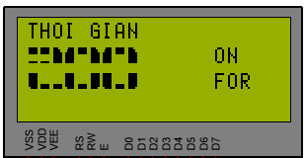
CHƯƠNG 7: MOTOR - PWM
CHƯƠNG 7: MOTOR - PWM
2. ĐIỀU KHIỂN ĐỘNG CƠ BƯỚC
2. ĐIỀU KHIỂN ĐỘNG CƠ BƯỚC
Ví dụ 12: Hãy viết chương trình điều khiển động cơ bước có thể thay đổi tốc độ và chiều quay bằng 4 nút điều khiển: BT0, BT1, BT2, BT3. Khi nhấn BT2 thì động cơ tăng tốc. Khi nhấn BT3 thì động cơ giảm tốc. Có 4 led 7 đoạn hiển thị số bước quay được. Cấp 1 đến cấp 10: tương ứng với các khoảng thời gian delay: 500, 450, 400, 350, 300, 250, 200, 150, 100, 50 (ms). Khi nhấn BT0 thì động cơ đảo chiều quay, nhấn BT1 thì động cơ ngừng. Động cơ hoạt động ở chế độ bước đủ. Trên màn hình LCD hiển thị thời gian delay và trạng thái động cơ theo định dạng.
Giải thuật:
+ CTC hiển thị ON/OFF phụ thuộc tt_onoff;
+ CTC hiển thị FOR/REV phụ thuộc stepmotor_tn, để chương trình hiển thị LCD ngay khi có nhấn nút để tránh thực hiện lặp lại nhiều lần.
+ CTC phím BT0 đảo chiều, phím BT1 để tt_onoff về lại 0.
+ CTC phím UP/DW (BT2/BT3) kiểm tra từng phím để gán tt_onoff lên 1, điều chỉnh delay (dl) tăng giảm mỗi lần 50, chú ý khi giảm về 50 gán về 50, lớn 500 gán về 500 và kiểu dữ liệu kèm hiển thị số to khi nhấn.

Slide 30
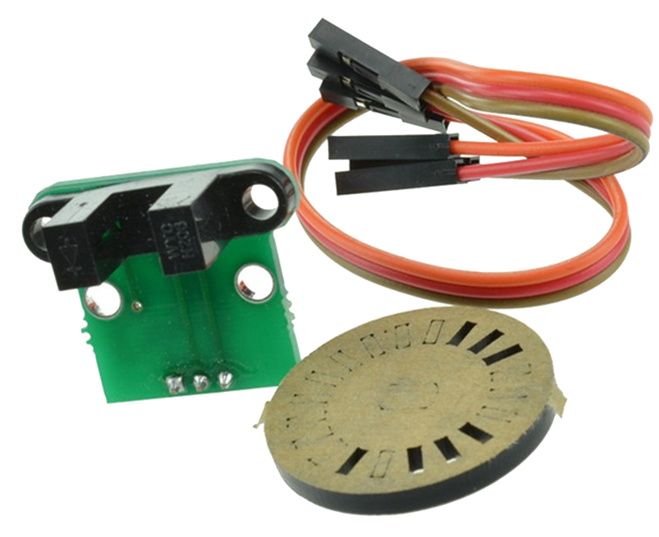
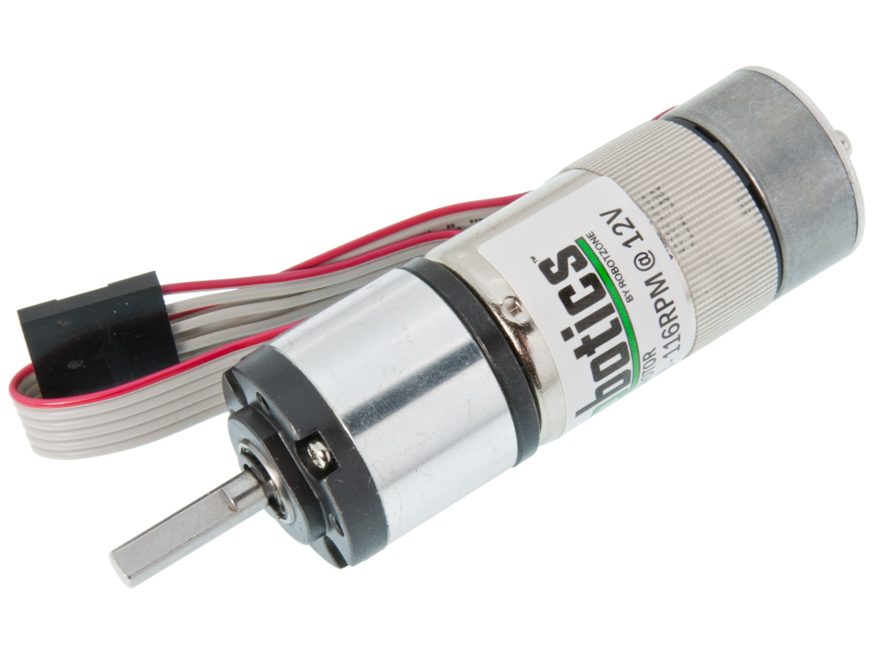
CHƯƠNG 7: MOTOR - PWM
CHƯƠNG 7: MOTOR - PWM
3. ĐIỀU KHIỂN ĐỘNG CƠ DC
3. ĐIỀU KHIỂN ĐỘNG CƠ DC
3
ĐỘNG CƠ DC
Giới thiệu

Slide 31
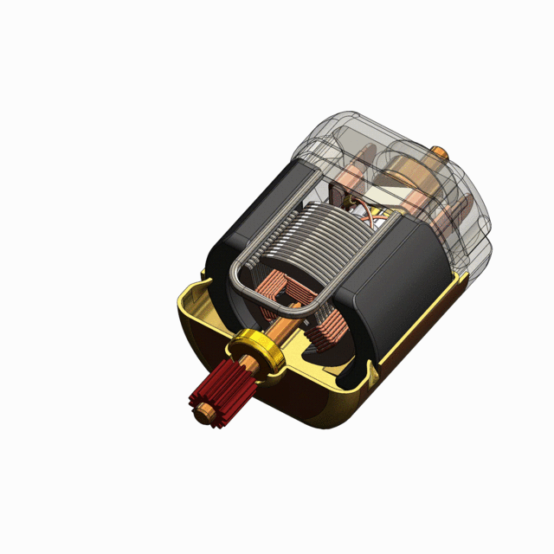
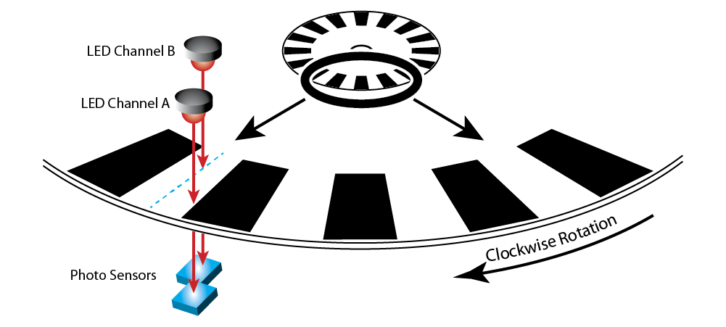
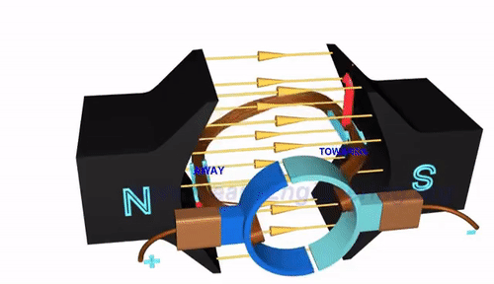
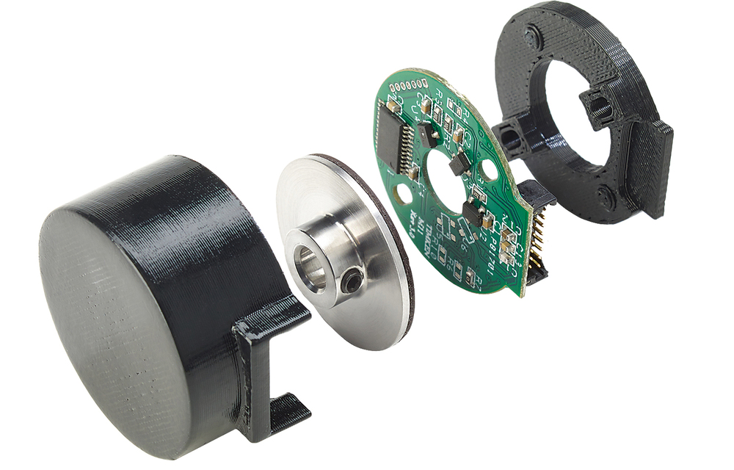
CHƯƠNG 7: MOTOR - PWM
CHƯƠNG 7: MOTOR - PWM
3. ĐIỀU KHIỂN ĐỘNG CƠ DC
3. ĐIỀU KHIỂN ĐỘNG CƠ DC
3
ĐỘNG CƠ DC
Giới thiệu

Slide 32
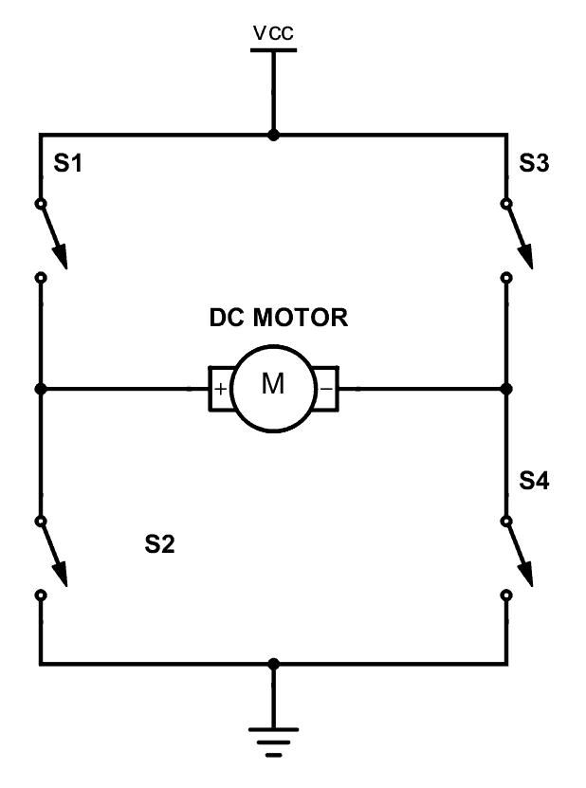
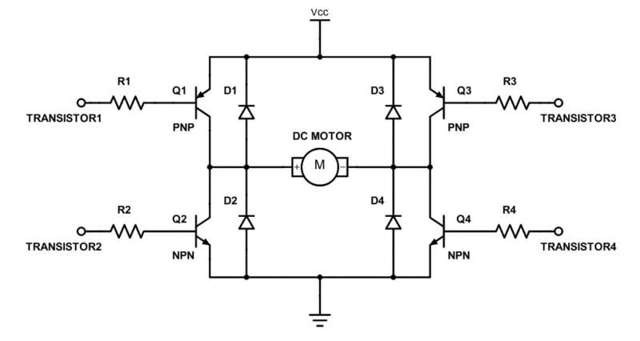
CHƯƠNG 7: MOTOR - PWM
CHƯƠNG 7: MOTOR - PWM
3. ĐIỀU KHIỂN ĐỘNG CƠ DC
3. ĐIỀU KHIỂN ĐỘNG CƠ DC
3
ĐỘNG CƠ DC
Cầu H & IC L298

Slide 33
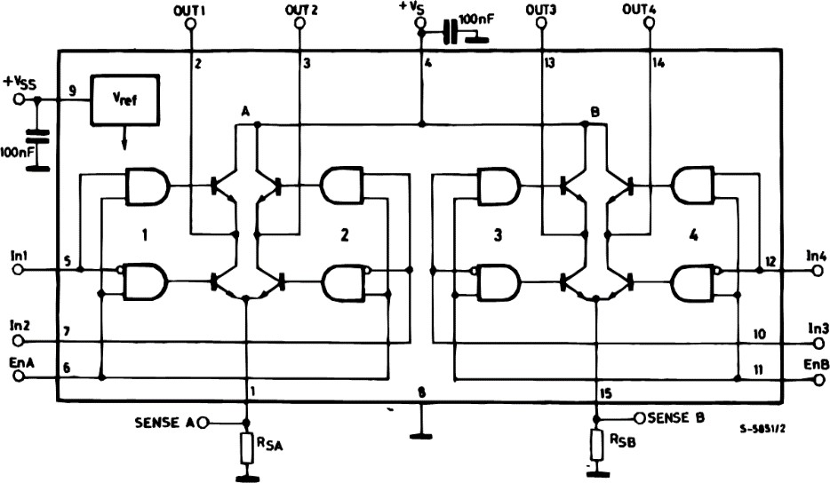
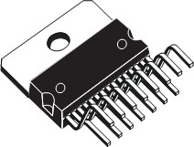
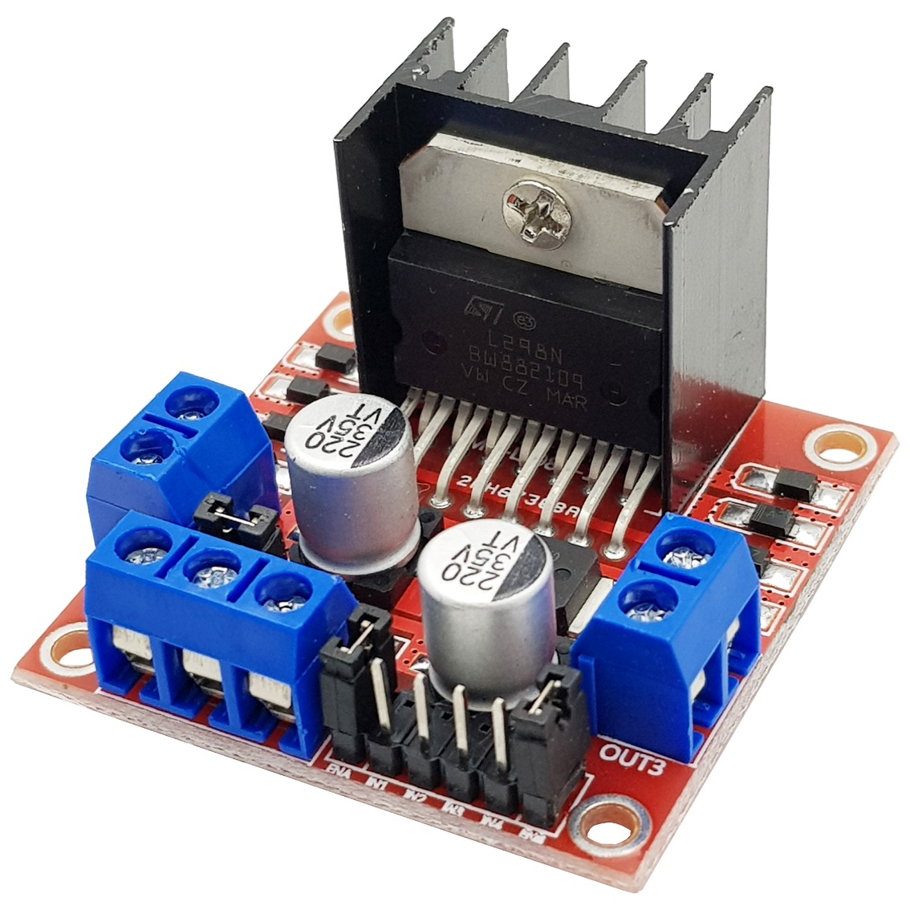
CHƯƠNG 7: MOTOR - PWM
CHƯƠNG 7: MOTOR - PWM
3. ĐIỀU KHIỂN ĐỘNG CƠ DC
3. ĐIỀU KHIỂN ĐỘNG CƠ DC
3
ĐỘNG CƠ DC
Cầu H & IC L298

Slide 34

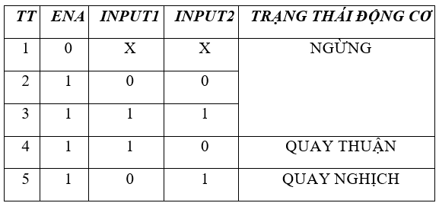

CHƯƠNG 7: MOTOR - PWM
CHƯƠNG 7: MOTOR - PWM
3. ĐIỀU KHIỂN ĐỘNG CƠ DC
3. ĐIỀU KHIỂN ĐỘNG CƠ DC
3
ĐỘNG CƠ DC
Dạng điều khiển

Slide 35
CHƯƠNG 7: MOTOR - PWM
CHƯƠNG 7: MOTOR - PWM
3. ĐIỀU KHIỂN ĐỘNG CƠ DC
3. ĐIỀU KHIỂN ĐỘNG CƠ DC
3
ĐỘNG CƠ DC
Tập lệnh giao tiếp
1. dc_motor_enable();
6. dc_motor_run();
-BTT: dcmotor_onoff, dcmotor_tn.
Chức năng: Cho phép ĐC quay.
2. dc_motor_disable();
Chức năng: Hàm điều khiển động cơ quay thuận, nghịch hay ngừng phụ thuộc vào BTT.
Chức năng: Không cho phép ĐC quay.
3. dc_motor_quay_thuan();
void dc_motor_run()
{
if(dcmotor_onoff)
{
if(dcmotor_tn)dc_motor_quay_thuan();
else dc_motor_quay_nghich();
}
else dc_motor_stop();
}
Chức năng: Điều khiển ĐC quay thuận.
4. dc_motor_quay_nghich();
Chức năng: Điều khiển ĐC quay nghịch.
5. dc_motor_stop();
Chức năng: Điều khiển ĐC ngừng.

Slide 36
CHƯƠNG 7: MOTOR - PWM
CHƯƠNG 7: MOTOR - PWM
3. ĐIỀU KHIỂN ĐỘNG CƠ DC
3. ĐIỀU KHIỂN ĐỘNG CƠ DC
Bài 1: Chương trình điều khiển động cơ DC bằng nút ON, OFF và INV. Nhấn ON cho phép động cơ quay, nhấn OFF ngừng quay, nhấn INV đảo chiều quay hiện tại có chờ ổn định rồi mới đảo. Đĩa mã hóa tích hợp với 300 xung/vòng, hiển thị tốc độ động cơ lên module 4 LED 7 đoạn. Báo hiệu chiều quay bằng 16 LED đơn.
Bài 2: Chương trình điều khiển động cơ DC bằng bàn phím ma trận. Đĩa mã hóa tích hợp với 45 xung/vòng, với số vòng cài từ 0 – 9 hiển thị LED đầu, số xung đọc hiển thị 3 LED sau. Nhấn A động cơ quay thuận, nhấn B động cơ đảo chiều, nhấn C động cơ ngừng. Khi động cơ đang quay không được phép cài, khi đủ số vòng thì động cơ ngừng.
Bài 3: Tương tự bài 2 nhưng hiển thị thêm lên LCD số vòng, số xung, trạng thái ON/OFF, FOR/REV, ENA/DIS.

Slide 37
CHƯƠNG 7: MOTOR - PWM
CHƯƠNG 7: MOTOR - PWM
3. ĐIỀU KHIỂN ĐỘNG CƠ DC
3. ĐIỀU KHIỂN ĐỘNG CƠ DC
Bài 4: Chương trình điều khiển động cơ DC và động cơ bước hoạt động tuần tự theo thời gian. Nhấn ON thì bắt đầu đếm giây và hoạt động. Khi giây nhỏ hơn 20 thì động cơ DC quay thuận và động cơ bước ngừng, sau đó động cơ DC ngừng và động cơ bước bắt đầu quay thuận bước đủ, đến 40 giây thì động cơ DC quay nghịch và động cơ bước quay nghịch bước đủ, đến 50 giây thì động cơ DC ngừng. Chu trình cứ thế lặp lại.

Slide 38

CHƯƠNG 7: MOTOR - PWM
CHƯƠNG 7: MOTOR - PWM
3. ĐIỀU KHIỂN ĐỘNG CƠ DC
3. ĐIỀU KHIỂN ĐỘNG CƠ DC
#include <tv_kit_vdk_pic_all.c>
void xuly_phim()
{
if(!input(on))
dc_motor_quay_thuan();
if(!input(off))
dc_motor_stop();
}
void main()
{
set_up_port();
dc_motor_enable();
dc_motor_stop();
while(true)
{ xuly_phim();}
}
3
ĐỘNG CƠ DC
Ví dụ 11: Chương trình điều khiển động cơ DC có 2 nút điều khiển: ON, OFF. Khi nhấn ON thì động cơ quay theo chiều kim đồng hồ, khi nhấn OFF thì ngừng.

Slide 39

CHƯƠNG 7: MOTOR - PWM
CHƯƠNG 7: MOTOR - PWM
3. ĐIỀU KHIỂN ĐỘNG CƠ DC
3. ĐIỀU KHIỂN ĐỘNG CƠ DC
#include <tv_kit_vdk_pic_all.c>
void phim_on()
{
if(!input(on))
{dcmotor_onoff=1;
dcmotor_tn=1;
dc_motor_run();}
}
void phim_off()
{
if(!input(off))
{dcmotor_onoff=0;
dc_motor_run();}
}
void main()
{
set_up_port();
dc_motor_enable();
dc_motor_stop();
while(true)
{
phim_on();
phim_off();
}
}

Slide 40
CHƯƠNG 7: MOTOR - PWM
CHƯƠNG 7: MOTOR - PWM
3. ĐIỀU KHIỂN ĐỘNG CƠ DC
3. ĐIỀU KHIỂN ĐỘNG CƠ DC
#include <tv_kit_vdk_pic_all.c>
void phim_on_off()
{
if((!input(on))&&(!dcmotor_onoff))
{
dcmotor_onoff=1;
dc_motor_run();
}
else if((!input(off))&&(dcmotor_onoff))
{
dcmotor_onoff=0;
dc_motor_run();
}
}
3
ĐỘNG CƠ DC
Ví dụ 12: Chương trình điều khiển động cơ có 3 nút điều khiển: ON, OFF, INV. Khi nhấn INV thì đảo chiều động cơ đang quay, trình tự thực hiện: tiến hành kiểm tra động cơ nếu đang quay thì ngừng 1 giây sau đó mới đảo chiều, nếu động cơ đang ngừng thì nhấn đảo chiều không có tác dụng.

Slide 41
CHƯƠNG 7: MOTOR - PWM
CHƯƠNG 7: MOTOR - PWM
3. ĐIỀU KHIỂN ĐỘNG CƠ DC
3. ĐIỀU KHIỂN ĐỘNG CƠ DC
void phim_inv()
{
if(phim_bt2_c1(1,0))
{
if(dcmotor_onoff)
{
dc_motor_stop();
delay_ms(500);
dcmotor_tn=~dcmotor_tn;
dc_motor_run();
}
else buzzer_on_off(100);
}
}
void main()
{
set_up_port();
dc_motor_enable();
dc_motor_stop();
while(true)
{
phim_on_off();
phim_inv();
}
}

Slide 42
CHƯƠNG 7: MOTOR - PWM
CHƯƠNG 7: MOTOR - PWM
3. ĐIỀU KHIỂN ĐỘNG CƠ DC
3. ĐIỀU KHIỂN ĐỘNG CƠ DC
#include <tv_kit_vdk_pic_all.c>
usi16 soxung;
void demxung()
{
soxung=get_timer1();
md4l7d_giaima_4so_vitri_vn(soxung,3,1);
xuat_4led_7doan_4so();
}
void phim_on_off()
{
if((!input(on))&&(!dcmotor_onoff))
{dcmotor_onoff=1; dc_motor_run();}
else if((!input(off))&&(dcmotor_onoff))
{dcmotor_onoff=0;dc_motor_run();}
}
3
ĐỘNG CƠ DC
Ví dụ 13: Tương tự ví dụ 12, nhưng thêm phần hiển thị số xung từ encoder. Biết rằng đĩa mã hóa có số xung là 45/ vòng.

Slide 43
CHƯƠNG 7: MOTOR - PWM
CHƯƠNG 7: MOTOR - PWM
3. ĐIỀU KHIỂN ĐỘNG CƠ DC
3. ĐIỀU KHIỂN ĐỘNG CƠ DC
void phim_inv()
{
if(phim_bt2_c1(1,0))
{
if(dcmotor_onoff)
{
dc_motor_stop();
delay_ms(500);
dcmotor_tn=~dcmotor_tn;
dc_motor_run();
}
else buzzer_on_off(100);
}
}
void main()
{
set_up_port(); dc_motor_enable();
dc_motor_stop();
setup_timer_1(t1_external_sync
|t1_div_by_1);
set_timer1(0);
while(true)
{
phim_on_off();
phim_inv();
demxung();
}
}

Slide 44
CHƯƠNG 7: MOTOR - PWM
CHƯƠNG 7: MOTOR - PWM
3. ĐIỀU KHIỂN ĐỘNG CƠ DC
3. ĐIỀU KHIỂN ĐỘNG CƠ DC
#include <tv_kit_vdk_pic_all.c>
usi16 soxung, tocdo;
#int_timer3
void ngat_timer3()
{
set_timer3(3036);
soxung=get_timer1();
set_timer1(0);
tocdo=soxung*40/3;
}
void hienthi_tocdo()
{
md4l7d_giaima_4so_vitri_vn(tocdo,3,0);
xuat_4led_7doan_4so();
}
3
ĐỘNG CƠ DC
Ví dụ 14: Tương tự ví dụ 12, nhưng thêm phần hiển thị thêm tốc độ động cơ (vòng/phút), với số xung từ encoder. Biết rằng đĩa mã hóa có số xung là 45/ vòng.

Slide 45
CHƯƠNG 7: MOTOR - PWM
CHƯƠNG 7: MOTOR - PWM
3. ĐIỀU KHIỂN ĐỘNG CƠ DC
3. ĐIỀU KHIỂN ĐỘNG CƠ DC
void phim_on_off()
{
if((!input(on))&&(!dcmotor_onoff))
{dcmotor_onoff=1; dc_motor_run();}
else if((!input(off))&&(dcmotor_onoff))
{dcmotor_onoff=0;dc_motor_run();}
}
void phim_inv()
{
if(phim_bt2_c1(1,0))
{
if(dcmotor_onoff)
{
dc_motor_stop();
delay_ms(500);
dcmotor_tn=~dcmotor_tn;
dc_motor_run();
}
else buzzer_on_off(100);
}
}
void main()
{
set_up_port();
dc_motor_enable();
dc_motor_stop();
enable_interrupts(global);
enable_interrupts(int_timer3);
setup_timer_3(t3_internal
|t3_div_by_8);
set_timer3(3036);
setup_timer_1(t1_external_sync
|t1_div_by_1);
set_timer1(0);
while(true)
{
phim_on_off();
phim_inv();
hienthi_tocdo();
}
}

Slide 46
CHƯƠNG 7: MOTOR - PWM
CHƯƠNG 7: MOTOR - PWM
3. ĐIỀU KHIỂN ĐỘNG CƠ DC
3. ĐIỀU KHIỂN ĐỘNG CƠ DC
#include <tv_kit_vdk_pic_all.c>
usi8 bdn, giay;
#int_timer3
void ngat_timer3()
{bdn++; set_timer3(3036);}
void hienthi7d()
{
md4l7d_giaima_2so_vitri_vn(giay,2,0);
xuat_4led_7doan_4so();
}
void xulygiay()
{
if(bdn>=10)
{
bdn=bdn-10; giay++;
if(giay>59) giay=0; hienthi7d();
}
}
3
ĐỘNG CƠ DC
Ví dụ 15: Hãy viết chương trình điều khiển động cơ DC gồm nút nhấn ON và OFF, kết hợp bài đếm giây chính xác hiển thị trên 2 led 7 đoạn. Khi nhấn ON và giây nằm trong khoảng từ 10 đến 30 thì động cơ quay thuận, từ 30 đến đến 40 thì động cơ ngừng, từ 40 trở đi quay nghịch. Khi nhấn OFF thì động cơ ngừng.

Slide 47
CHƯƠNG 7: MOTOR - PWM
CHƯƠNG 7: MOTOR - PWM
3. ĐIỀU KHIỂN ĐỘNG CƠ DC
3. ĐIỀU KHIỂN ĐỘNG CƠ DC
void phim_on_off()
{
if((!input(on))&&(!dcmotor_onoff))
{dcmotor_onoff=1;
setup_timer_3(t3_internal|t3_div_by_8);}
else if((!input(off))&&(dcmotor_onoff))
dc_motor_stop();
}
void xuly()
{
if(dcmotor_onoff)
{
if(giay<10) dc_motor_stop();
else if(giay>=10 && giay<=30)
dc_motor_quay_thuan();
else if(giay>30 && giay<=40)
dc_motor_stop();
else dc_motor_quay_nghich();
}
}
void main()
{
set_up_port();
dc_motor_enable();
dc_motor_stop();
setup_timer_3(t3_disabled);
set_timer3(3036);
enable_interrupts(global);
enable_interrupts(int_timer3);
hienthi7d();
while(true)
{
phim_on_off();
xulygiay();
xuly();
}
}

Slide 48
CHƯƠNG 7: MOTOR - PWM
CHƯƠNG 7: MOTOR - PWM
3. ĐIỀU KHIỂN ĐỘNG CƠ DC
3. ĐIỀU KHIỂN ĐỘNG CƠ DC
#include <tv_kit_vdk_pic_all.c>
int1 tt_onoff;
void phim_on_off()
{
if((!input(on)))
{
dcmotor_onoff=1;
dc_motor_run();
tt_onoff=1;
}
else if((!input(off))&&(dcmotor_onoff))
{
dcmotor_onoff=0;
dc_motor_run();
tt_onoff=0;
}
}
3
ĐỘNG CƠ DC
Ví dụ 16: Hãy viết chương trình điều khiển động cơ bước và DC gồm 3 nút nhấn ON, OFF và INV. Khi nhấn ON thì cả 2 động cơ quay thuận. Nhấn INV thì cả 2 đảo chiều. Khi nhấn OFF thì cả 2 động cơ ngừng. Động cơ bước chạy bước đủ.

Slide 49
CHƯƠNG 7: MOTOR - PWM
CHƯƠNG 7: MOTOR - PWM
3. ĐIỀU KHIỂN ĐỘNG CƠ DC
3. ĐIỀU KHIỂN ĐỘNG CƠ DC
void phim_inv()
{
if(phim_bt2_c1(1,0))
{
dc_motor_stop();
delay_ms(500);
dcmotor_tn=~dcmotor_tn;
dc_motor_run();
stepmotor_tn =~ stepmotor_tn;
} }
void xuly()
{
if(tt_onoff)
{step_motor_run_tn_fs();
delay_ms(500);}
}
void main()
{
set_up_port();
dc_motor_enable();
dc_motor_stop();
dcmotor_tn=1;
tt_onoff=0;
while(true)
{
phim_on_off();
phim_inv();
xuly();
}
}

Slide 50
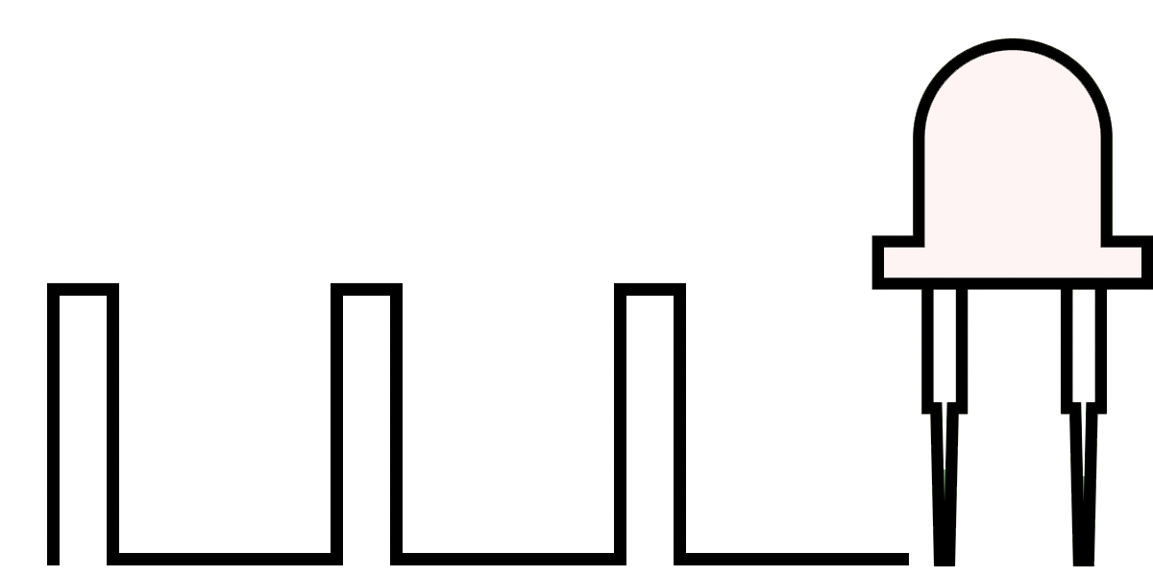
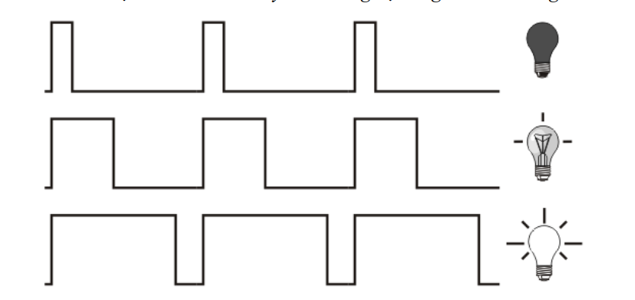
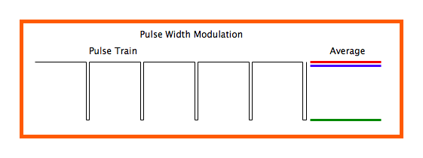
CHƯƠNG 7: MOTOR - PWM
CHƯƠNG 7: MOTOR - PWM
4. ĐIỀU KHIỂN TỐC ĐỘ - PWM
4. ĐIỀU KHIỂN TỐC ĐỘ - PWM
4
ĐIỀU KHIỂN PWM
Dạng điều khiển

Slide 51
CHƯƠNG 7: MOTOR - PWM
CHƯƠNG 7: MOTOR - PWM
4. ĐIỀU KHIỂN TỐC ĐỘ - PWM
4. ĐIỀU KHIỂN TỐC ĐỘ - PWM
4
ĐIỀU KHIỂN PWM
Tập lệnh cơ sở
1. setup_timer_2(t2_div_by_16, pr2, 1);
Chức năng: Khởi tạo Timer 2 phục vụ PWM
2. set_timer2(0);
Chức năng: Giá trị ban đầu cho Timer 2
3. setup_ccpx(ccp_off);
Chức năng: Tắt khối PWM
4. setup_ccpx(ccp_pwm);
Chức năng: Mở khối PWM

Slide 52
CHƯƠNG 7: MOTOR - PWM
CHƯƠNG 7: MOTOR - PWM
4. ĐIỀU KHIỂN TỐC ĐỘ - PWM
4. ĐIỀU KHIỂN TỐC ĐỘ - PWM
4
ĐIỀU KHIỂN PWM
Tập lệnh giao tiếp
1. dc_motor_ktao_ccp1_thuan();
void dc_motor_ktao_ccp1_thuan()
{
setup_ccp2(ccp_off); setup_ccp1(ccp_pwm);
}
Chức năng: Điều khiển động cơ quay thuận.
2. dc_motor_ktao_ccp2_nghich();
Chức năng: Điều khiển động cơ quay nghịch.
void dc_motor_ktao_ccp2_nghich()
{
setup_ccp1(ccp_off); setup_ccp2(ccp_pwm);
}
3. dc_motor_ktao_ccpx();
- BTT: dcmotor_tn.
Chức năng: Điều khiển động cơ quay thuận hay nghịch phụ thuộc vào BTT.

Slide 53
CHƯƠNG 7: MOTOR - PWM
CHƯƠNG 7: MOTOR - PWM
4. ĐIỀU KHIỂN TỐC ĐỘ - PWM
4. ĐIỀU KHIỂN TỐC ĐỘ - PWM
4
ĐIỀU KHIỂN PWM
Tập lệnh giao tiếp
4. set_pwmx_duty(pwm_duty);
- BGT: pwm_duty
void dc_motor_set_pwmx_duty()
{
if(dcmotor_tn)
set_pwm1_duty(pwm_duty);
else
set_pwm2_duty(pwm_duty);
}
Chức năng: Điều khiển động cơ quay với duty cho trước.
5. dc_motor_set_pwmx_duty();
- BGT: dcmotor_tn, pwm_duty.
void dc_motor_pwm_ccp1_ccp2_stop()
{
pwm_duty=0;
setup_ccp1(ccp_off); setup_ccp2(ccp_off); dc_motor_set_pwmx_duty();
}
Chức năng: Điều khiển động cơ quay thuận hay nghịch với duty cho trước.
6. dc_motor_pwm_ccp1_ccp2_stop();
Chức năng: Tắt cả hai khối CCP1 và CCP2.

Slide 54
CHƯƠNG 7: MOTOR - PWM
CHƯƠNG 7: MOTOR - PWM
4. ĐIỀU KHIỂN TỐC ĐỘ - PWM
4. ĐIỀU KHIỂN TỐC ĐỘ - PWM
#include <tv_kit_vdk_pic_all.c>
usi16 capdo;
void hienthi7d()
{
md4l7d_giaima_4so_vitri_vn(pwm_duty,3,1);
xuat_4led_7doan_4so();
}
void phim_on()
{
if(!input(on))
{
dc_motor_ktao_ccp1_thuan();
pwm_duty=500;
set_pwm1_duty(pwm_duty);
}
}
4
ĐIỀU KHIỂN PWM
Ví dụ 17: Chương trình dùng PWM điều khiển động cơ, khi nhấn ON động cơ quay thuận với duty=500. Nhấn OFF động cơ ngừng, giá trị duty hiển thị trên LED 7 đoạn.

Slide 55
CHƯƠNG 7: MOTOR - PWM
CHƯƠNG 7: MOTOR - PWM
4. ĐIỀU KHIỂN TỐC ĐỘ - PWM
4. ĐIỀU KHIỂN TỐC ĐỘ - PWM
void phim_off()
{
if(!input(off))
{
capdo=0; pwm_duty=0;
set_pwm1_duty(pwm_duty);
}
}
void main()
{
set_up_port();
dc_motor_enable();
setup_timer_2(t2_div_by_16,249,1);
dc_motor_pwm_ccp1_ccp2_stop();
while(true)
{
phim_on();
phim_off();
hienthi7d();
}
}

Slide 56
CHƯƠNG 7: MOTOR - PWM
CHƯƠNG 7: MOTOR - PWM
4. ĐIỀU KHIỂN TỐC ĐỘ - PWM
4. ĐIỀU KHIỂN TỐC ĐỘ - PWM
#include <tv_kit_vdk_pic_all.c>
void hienthi7d()
{
md4l7d_giaima_4so_vitri_vn(pwm_duty,3,1);
xuat_4led_7doan_4so();
}
void phim_on()
{
if(!input(on))
{
dc_motor_ktao_ccp2_nghich();
pwm_duty=300;
set_pwm2_duty(pwm_duty);
}
}
4
ĐIỀU KHIỂN PWM
Ví dụ 18: Chương trình dùng PWM điều khiển động cơ, khi nhấn ON động cơ quay nghịch với 30% tốc độ cực đại. Nhấn OFF động cơ ngừng, giá trị duty hiển thị trên LED 7 đoạn, nhấn INV để đảo chiều quay.

Slide 57
CHƯƠNG 7: MOTOR - PWM
CHƯƠNG 7: MOTOR - PWM
4. ĐIỀU KHIỂN TỐC ĐỘ - PWM
4. ĐIỀU KHIỂN TỐC ĐỘ - PWM
void phim_off()
{
if(!input(off))
dc_motor_pwm_ccp1_ccp2_stop();
}
void phim_inv()
{
if(phim_bt2_c1(1,0))
{
dcmotor_tn=!dcmotor_tn;
dc_motor_ktao_ccpx();
pwm_duty=300;
dc_motor_set_pwmx_duty();
}
}
void main()
{
set_up_port();
dc_motor_enable();
setup_timer_2(t2_div_by_16,249,1);
dc_motor_pwm_ccp1_ccp2_stop();
while(true)
{
phim_on();
phim_off();
phim_inv();
hienthi7d();
}
}

Slide 58
CHƯƠNG 7: MOTOR - PWM
CHƯƠNG 7: MOTOR - PWM
4. ĐIỀU KHIỂN TỐC ĐỘ - PWM
4. ĐIỀU KHIỂN TỐC ĐỘ - PWM
#include <tv_kit_vdk_pic_all.c>
usi16 capdo=0;
void giai_ma_7doan_quet()
{
md8l7d_gma_4so_vitri_vn(pwm_duty,0,1);
md8l7d_gma_2so_vitri_vn(capdo,5,1);
dl_8l7dq[4]=0xbf;
}
void phim_up()
{
if(phim_bt0_c1(1,0)&&(capdo<50))
{
dc_motor_ktao_ccp1_thuan();
capdo++; pwm_duty=capdo*20;
set_pwm1_duty(pwm_duty);
giai_ma_7doan_quet();
}
}
4
ĐIỀU KHIỂN PWM
Ví dụ 20: Chương trình dùng CCP1 ở chế độ PWM để điều khiển động cơ quay thuận thay đổi tốc độ bằng 2 nút điều khiển: UP, DW và nút OFF.
Khi nhấn UP thì động cơ quay thuận và tăng tốc lên, khi nhấn DW thì động cơ giảm tốc, nhấn OFF thì ngừng. Số cấp điều khiển là 50 hiển thị trên 2 led 7 đoạn.

Slide 59
CHƯƠNG 7: MOTOR - PWM
CHƯƠNG 7: MOTOR - PWM
4. ĐIỀU KHIỂN TỐC ĐỘ - PWM
4. ĐIỀU KHIỂN TỐC ĐỘ - PWM
void phim_dw()
{
if(phim_bt2_c1(1,0)&&(capdo>0))
{
dc_motor_ktao_ccp1_thuan();
capdo--; pwm_duty=capdo*20;
set_pwm1_duty(pwm_duty);
giai_ma_7doan_quet();
}
}
void phim_off()
{
if(!input(off))
{
capdo=0; pwm_duty=0;
set_pwm1_duty(pwm_duty);
giai_ma_7doan_quet();
}
}
void main()
{
set_up_port();
dc_motor_enable();
setup_timer_2(t2_div_by_16,249,1);
dc_motor_pwm_ccp1_ccp2_stop();
giai_ma_7doan_quet();
dl_8l7dq[4]=0xbf;
while(true)
{
phim_dw();
phim_up();
phim_off();
hien_thi_8led_7doan_quet();
}
}

Slide 60
CHƯƠNG 7: MOTOR - PWM
CHƯƠNG 7: MOTOR - PWM
4. ĐIỀU KHIỂN TỐC ĐỘ - PWM
4. ĐIỀU KHIỂN TỐC ĐỘ - PWM
#include <tv_kit_vdk_pic_all.c>
usi16 capdo=0;
void giai_ma_7doan_quet()
{
md8l7d_gma_4so_vitri_vn(pwm_duty,0,1);
md8l7d_gma_2so_vitri_vn(capdo,5,1);
dl_8l7dq[4]=0xbf;
}
void phim_up()
{
if(phim_bt0_c1(1,0)&&(capdo<10))
{
dc_motor_ktao_ccpx();
capdo++; pwm_duty=capdo*100;
dc_motor_set_pwmx_duty();
giai_ma_7doan_quet();
}
}
4
ĐIỀU KHIỂN PWM
Ví dụ 21: Chương trình dùng PWM để điều khiển động cơ quay thuận thay đổi tốc độ bằng 2 nút điều khiển: UP, DW và nút OFF.
Khi nhấn UP thì động cơ quay thuận và tăng tốc lên, khi nhấn DW thì động cơ giảm tốc, nhấn OFF thì ngừng. Số cấp điều khiển là 10 hiển thị trên 2 led 7 đoạn. Nhấn CLR để đảo chiều quay hiện tại.

Slide 61
CHƯƠNG 7: MOTOR - PWM
CHƯƠNG 7: MOTOR - PWM
4. ĐIỀU KHIỂN TỐC ĐỘ - PWM
4. ĐIỀU KHIỂN TỐC ĐỘ - PWM
void phim_dw()
{
if(phim_bt2_c1(1,0)&&(capdo>0))
{
dc_motor_ktao_ccpx();
capdo--; pwm_duty=capdo*100;
dc_motor_set_pwmx_duty();
giai_ma_7doan_quet();
}
}
void phim_bt3()
{
if(phim_bt3_c1(1,0))
{
dcmotor_tn=!dcmotor_tn;
dc_motor_ktao_ccpx();
dc_motor_set_pwmx_duty();
}
}
void phim_off()
{
if(!input(off))
{capdo=0; pwm_duty=0;
dc_motor_pwm_ccp1_ccp2_stop(); giai_ma_7doan_quet();}
}
void main()
{
set_up_port(); dc_motor_enable();
setup_timer_2(t2_div_by_16,249,1);
dc_motor_pwm_ccp1_ccp2_stop();
giai_ma_7doan_quet();dl_8l7dq[4]=0xbf;
while(true)
{
phim_dw(); phim_up();phim_off();
phim_bt3();
hien_thi_8led_7doan_quet();
}
}

Slide 62
CHƯƠNG 7: MOTOR - PWM
CHƯƠNG 7: MOTOR - PWM
4. ĐIỀU KHIỂN TỐC ĐỘ - PWM
4. ĐIỀU KHIỂN TỐC ĐỘ - PWM
4
ĐIỀU KHIỂN PWM
Ví dụ 22: Giống ví dụ 20 nhưng thêm phần đếm xung từ encoder đưa đến ngõ vào của counter của timer T1.
Ví dụ 23: Giống ví dụ 20 nhưng thêm phần tính tốc độ động cơ quay vòng/phút, số cấp bây giờ là 20.

Slide 63
CHƯƠNG 7: MOTOR - PWM
CHƯƠNG 7: MOTOR - PWM
4. ĐIỀU KHIỂN TỐC ĐỘ - PWM
4. ĐIỀU KHIỂN TỐC ĐỘ - PWM
void phim_dw()
{
if(phim_bt2_c1(1,0)&&(capdo>0))
{
capdo--; pwm_duty=capdo*50;
set_pwm1_duty(pwm_duty);
giai_ma_7doan_quet();
}
}
void phim_stop()
{
if(!input(stop))
{
capdo=0; pwm_duty=0;
set_pwm1_duty(pwm_duty);
giai_ma_7doan_quet();
}
}
void giai_ma_7doan_quet()
{
md8l7d_gma_4so_vitri_vn(pwm_duty,0,1);
md8l7d_gma_2so_vitri_vn(capdo,5,1);
dl_8l7dq[4]=0xbf;
}
void phim_up()
{
if(phim_bt0_c1(1,0)&&(capdo<20))
{
capdo++; pwm_duty=capdo*50;
set_pwm1_duty(pwm_duty);
giai_ma_7doan_quet();
}
}

Slide 64
CHƯƠNG 7: MOTOR - PWM
CHƯƠNG 7: MOTOR - PWM
4. ĐIỀU KHIỂN TỐC ĐỘ - PWM
4. ĐIỀU KHIỂN TỐC ĐỘ - PWM
setup_timer_3(t3_internal
|t3_div_by_8);
set_timer3(3036);
enable_interrupts(global);
enable_interrupts(int_timer3);
setup_timer_1(t1_external_sync
|t1_div_by_1);
set_timer1(0);
while(true)
{
hienthi_tocdo();
phim_dw();
phim_up();
phim_stop();
hien_thi_8led_7doan_quet();
}
}
void main()
{
set_up_port();
dc_motor_enable();
dc_motor_ktao_ccp1_thuan();
setup_timer_2(t2_div_by_16,249,1);
pwm_duty=0; capdo=0;
set_pwm1_duty(pwm_duty);
giai_ma_7doan_quet();
dl_8l7dq[4]=0xbf;

Slide 65
CHƯƠNG 7: MOTOR - PWM
CHƯƠNG 7: MOTOR - PWM
4. ĐIỀU KHIỂN TỐC ĐỘ - PWM
4. ĐIỀU KHIỂN TỐC ĐỘ - PWM
4
ĐIỀU KHIỂN PWM
Ví dụ 24: Giống ví dụ 20 nhưng thay đổi tốc độ động cơ 10 cấp từ 0 đến 9 được chọn bằng 10 nút nhấn từ 0 đến 9 của bàn phím ma trận, ngừng là phím B.
Ví dụ 25: Giống ví dụ 20 nhưng thêm chọn chiều quay thuận hay nghịch bằng phím A.

Slide 66
CHƯƠNG 7: MOTOR - PWM
CHƯƠNG 7: MOTOR - PWM
4. ĐIỀU KHIỂN TỐC ĐỘ - PWM
4. ĐIỀU KHIỂN TỐC ĐỘ - PWM
#include <tv_kit_vdk_pic_all.c>
usi16 capdo=0;
usi8 status;
void hienthi7d()
{
md4l7d_giaima_4so_vitri_vn(pwm_duty,3,1);
xuat_4led_7doan_4so();
}
void phim_up_dw_off()
{
if(!input(up))
status=1;
if(!input(dw))
status=0;
if(!input(off))
status=3;
}
4
ĐIỀU KHIỂN PWM
Ví dụ 26: . Hãy lập trình điều khiển động DC có 3 nút: UP, DW, STOP.
Khi nhấn UP 1 lần (không cần giữ) thì động cơ tự động tăng tốc lên, khi nhấn DW thì động cơ giảm tốc, nhấn STOP thì ngừng.
Số cấp điều khiển là 20 hiển thị trên 3 led 7 đoạn, thời gian trễ là 100 ms.

Slide 67
CHƯƠNG 7: MOTOR - PWM
CHƯƠNG 7: MOTOR - PWM
4. ĐIỀU KHIỂN TỐC ĐỘ - PWM
4. ĐIỀU KHIỂN TỐC ĐỘ - PWM
void xuly()
{
if(status==1 && capdo<20)
{
dc_motor_ktao_ccp1_thuan();
capdo++; pwm_duty=capdo*50;
set_pwm1_duty(pwm_duty);
delay_ms(100);
} else if(status==0 && capdo>0)
{
dc_motor_ktao_ccp1_thuan();
capdo--; pwm_duty=capdo*50;
set_pwm1_duty(pwm_duty);
delay_ms(100);
}
else if(status==3)
{capdo=0; pwm_duty=0;
set_pwm1_duty(pwm_duty);}
}
void main()
{
set_up_port();
dc_motor_enable();
setup_timer_2(t2_div_by_16,249,1);
dc_motor_pwm_ccp1_ccp2_stop();
hienthi7d();
dl_8l7dq[4]=0xbf;
status=3;
while(true)
{
phim_up_dw_off();
xuly();
hienthi7d();
}
}

